Slide 1

Vercel + Neon으로
내 첫 웹사이트 배포하기
BEGINNER GUIDE
Claude로 게시판을 만들고, 클라우드 DB에 연결하고, 인터넷에 공개하기까지

Slide 2





오늘 만들 것: 전체 흐름 한눈에 보기
준비
만들기
DB 연결
올리기
배포
Node.js · Git
Vercel CLI
Claude로
게시판 생성
Neon
(PostgreSQL)
GitHub에
push
Vercel로
인터넷 공개
결과물: 회원가입 · 로그인 · 글쓰기 · 글읽기가 되는 게시판을 폰에서도 접속할 수 있는 주소로 공개

Slide 3



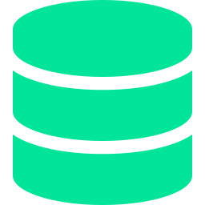


먼저 알아둘 용어 6가지
Node.js
Git / GitHub
Next.js
자바스크립트 실행 환경. npm 명령을 쓰려면 꼭 필요
코드 변경 기록(Git)과 이를 보관하는 온라인 저장소(GitHub)
React 기반 웹사이트 제작 프레임워크
Neon
Vercel
Claude Desktop
클라우드에서 쓰는 PostgreSQL 데이터베이스
GitHub 코드를 가져와 웹사이트로 배포해 주는 서비스
말로 요청하면 코드를 만들어 주는 AI (채팅·Cowork·Code 통합)

Slide 4
1단계 개발 환경 준비
Node.js와 Vercel CLI를 설치하고, 데모 프로젝트를 GitHub에 올립니다

Slide 5

Node.js와 Vercel CLI 설치
STEP 1 · 설치
1
nodejs.org에서 Node.js(LTS)를 내려받아 설치
# Vercel CLI 설치 (전역)
npm i -g vercel
# 데모 프로젝트 만들기
cd vercel-course/demo
npm init
npm install
2
터미널(cmd)을 열고 오른쪽 명령으로 Vercel CLI 설치
3
작업 폴더를 만들고 npm 프로젝트를 초기화
명령어의 '-'는 반드시 키보드의 하이픈(-)으로 입력하세요. 문서에서 복사하면 '–'(긴 대시)로 바뀌어 오류가 날 수 있습니다.

Slide 6
Git 초기화 후 GitHub에 올리기
STEP 2 · GitHub
명령어가 하는 일
git init
git add .
git commit -m "init"
# 처음 한 번만: 내 정보 등록
git config --global user.email "you@example.com"
git config --global user.name "Your Name"
git branch -M main
# USER → 본인 GitHub 아이디
git remote add origin https://github.com/USER/vercel-demo.git
git push -u origin main
init: 이 폴더를 Git으로 관리 시작
add / commit: 현재 파일을 하나의 버전으로 저장
remote add: GitHub 저장소 주소 연결
push: 내 컴퓨터 → GitHub로 업로드

Slide 7
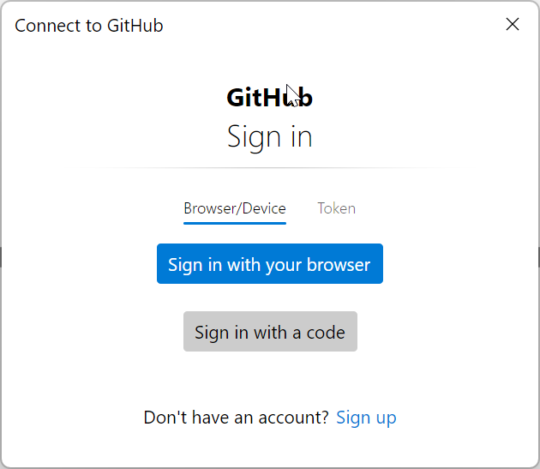
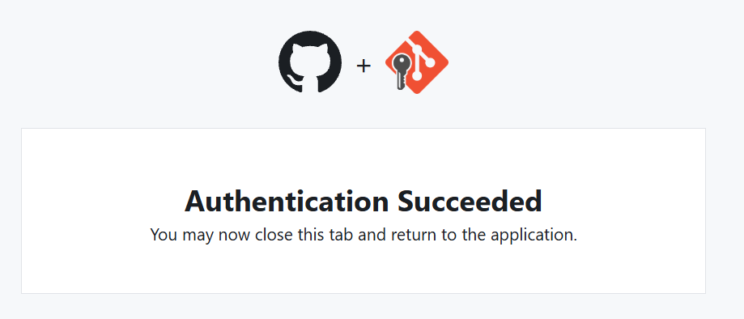
처음 push할 때: GitHub 인증
STEP 2 · GitHub
② “Authentication Succeeded”가 보이면 연동 완료
① “Sign in with your browser” 클릭

Slide 8
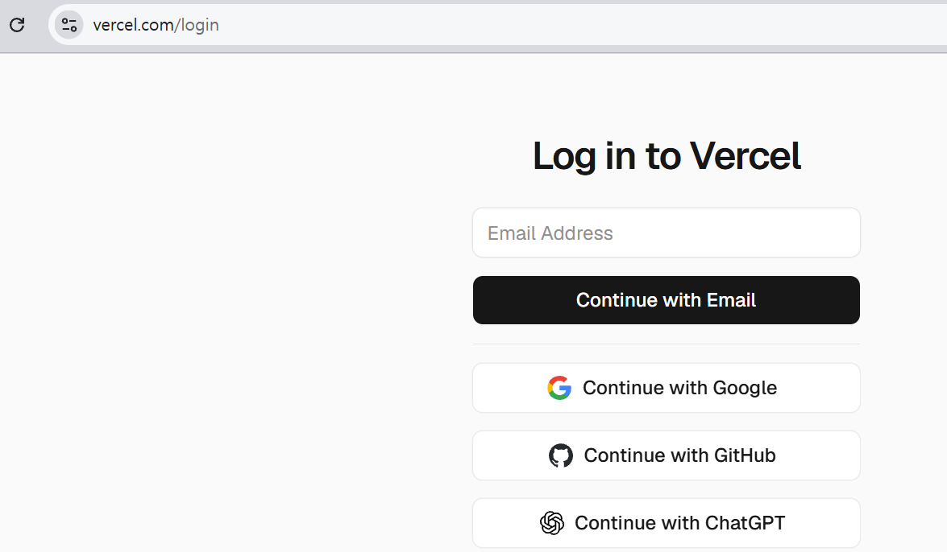
Vercel 계정 만들고 CLI로 로그인
STEP 3 · Vercel
1
vercel.com에서 “Continue with GitHub”로 가입 (GitHub 계정과 자동 연동)
2
터미널에서 vercel login 실행 → 브라우저에서 접근 허용
vercel login
vercel ls # 배포 목록 보기
GitHub로 가입하면 저장소를 바로 불러올 수 있어 편합니다

Slide 9
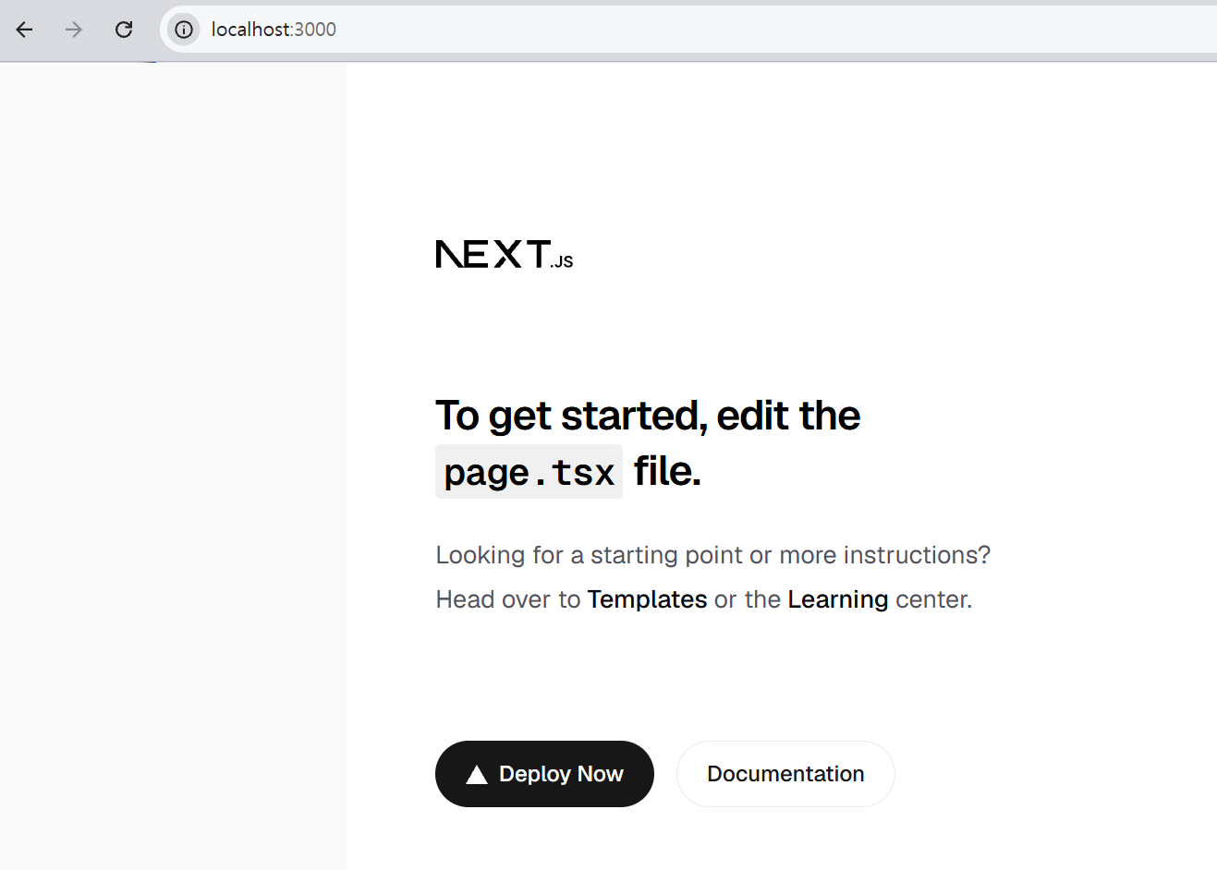

Next.js 앱 만들어 보기
STEP 4 · Next.js
# 새 Next.js 앱 생성
npx create-next-app@latest my-app
cd my-app
# 개발 서버 실행
npm run dev
크롬에서 http://localhost:3000 에 접속하면 Next.js 시작 화면이 보입니다. localhost는 ‘내 컴퓨터에서만’ 볼 수 있는 주소예요.

Slide 10
2단계 Neon 데이터베이스 만들기
게시글과 회원 정보를 저장할 클라우드 DB를 준비합니다

Slide 11
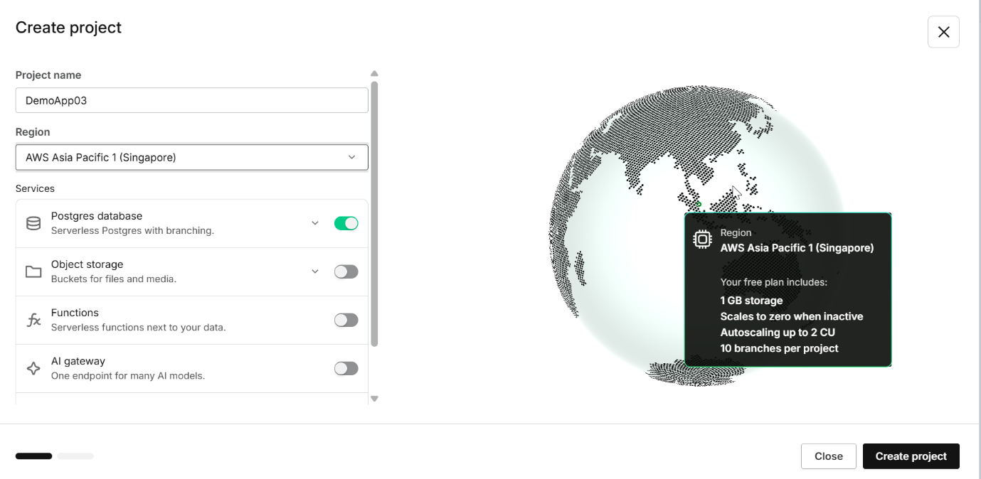
Neon에서 새 프로젝트 만들기
STEP 5 · Neon
1
console.neon.tech 접속 후 로그인
2
오른쪽 위 “New project” 클릭
3
프로젝트 이름 입력 (예: DemoApp01)
4
Region은 Singapore 선택 → 한국에서 빠름
5
Postgres가 켜진 것을 확인하고 “Create project”

Slide 12
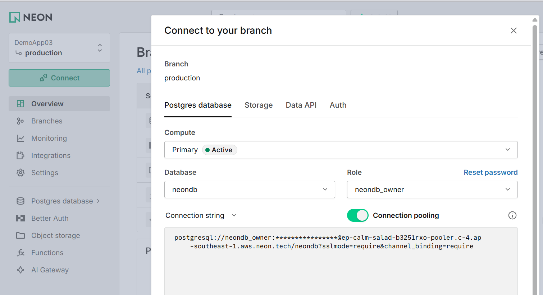
연결 문자열(Connection string) 복사해 두기
STEP 5 · Neon
오른쪽 위 “Connect” → 연결 문자열 복사 → VS Code 새 텍스트 파일에 저장
postgresql://neondb_owner:
********@ep-xxxx-pooler
.ap-southeast-1.aws.neon.tech
/neondb?sslmode=require
연결 문자열에는 DB 비밀번호가 들어 있습니다. 화면 캡처·블로그·GitHub에 그대로 올리지 마세요. 노출되었다면 Neon에서 “Reset password”로 바꿔 주세요.

Slide 13
3단계 Claude로 게시판 만들기
Claude Desktop에 말로 요청해서 회원가입 + 게시판 웹사이트를 만듭니다

Slide 14
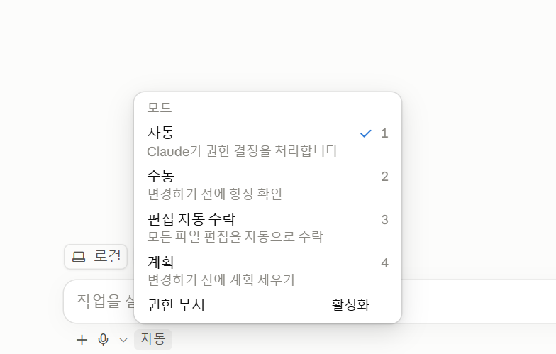
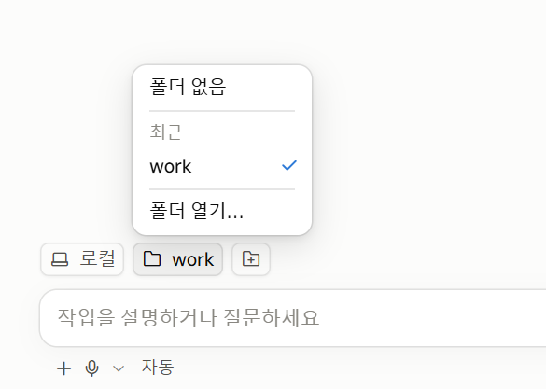
Claude Desktop 설치와 기본 설정
STEP 6 · Claude
1
claude.com/ko/download에서 설치
2
“Google로 계속하기”로 로그인
3
하단 모드를 “자동”으로: 묻지 않고 계속 진행 (수동·계획 모드도 있음)
4
채팅창 위에서 작업 폴더 지정 (예: c:\work)

Slide 15
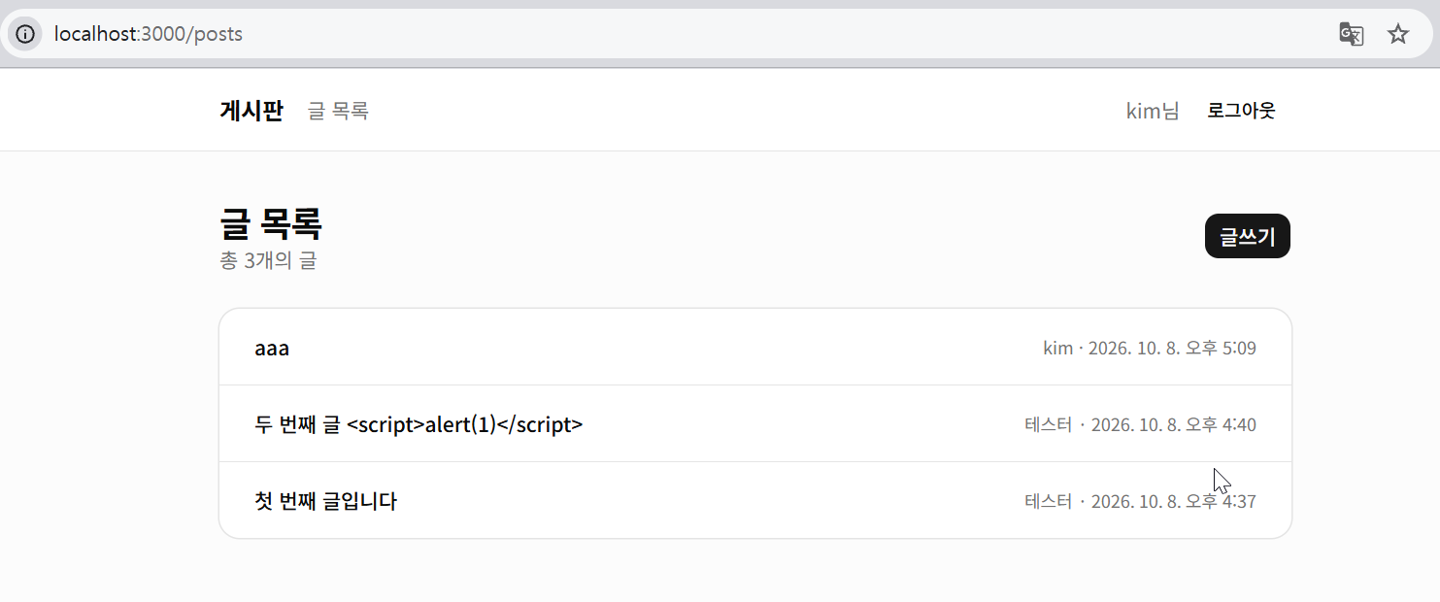
프롬프트 한 줄로 게시판 만들기
STEP 7 · 만들기
Claude에게 이렇게 입력하세요
next.js, typescript, shadcn을 사용해서 회원 가입과 인증을 하고 게시판에 글을 쓰고, 읽을 수 있는 웹사이트를 생성해줘
모델은 최신 Opus(현재 Opus 5.5)를 선택
# 생성된 폴더로 이동 후 실행
npm run dev
회원가입·글쓰기는 잘 되지만, 아직 데이터는 내 컴퓨터에만 저장됩니다

Slide 16
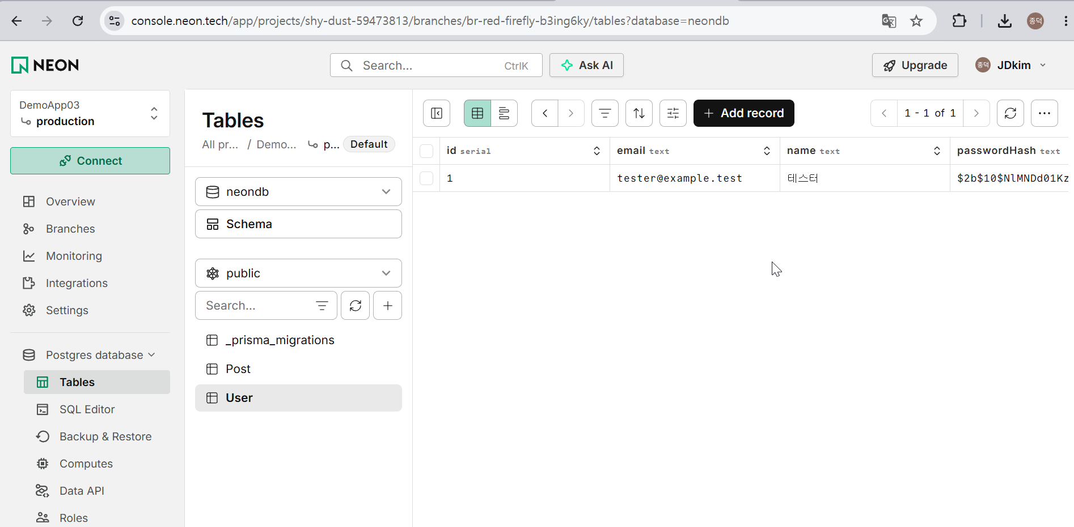
게시판을 Neon DB로 바꾸기
STEP 8 · DB 연결
Claude에게 이렇게 입력하세요
postgresql://neondb_owner:****@…neon.tech/neondb?sslmode=require
위의 연결문자열을 사용해서 neon DB 기반으로 사용하도록 변경해줘
게시판이 실행 중이면 cmd 창에서 Ctrl+C로 먼저 종료하세요. Claude가 직접 실행해 결과를 확인하는 모습도 볼 수 있습니다.
Neon 콘솔 → Tables에 User, Post 테이블이 생기면 성공!

Slide 17
완성된 코드를 GitHub에 올리기
STEP 9 · GitHub
Claude에게 이렇게 입력하세요
내 컴퓨터
깃에 커밋을 하고 github.com/papasmf1/vercel-demo 에 push를 해줘
GitHub
왜 GitHub에 먼저 올리나요?
Vercel은 내 컴퓨터가 아니라 GitHub 저장소에서 코드를 가져와 배포합니다. 그래서 배포 전에 항상 최신 코드를 push해야 해요.
Vercel

Slide 18
4단계 Vercel로 인터넷에 공개하기
GitHub 저장소를 불러와 배포하고, 환경변수를 등록합니다

Slide 19
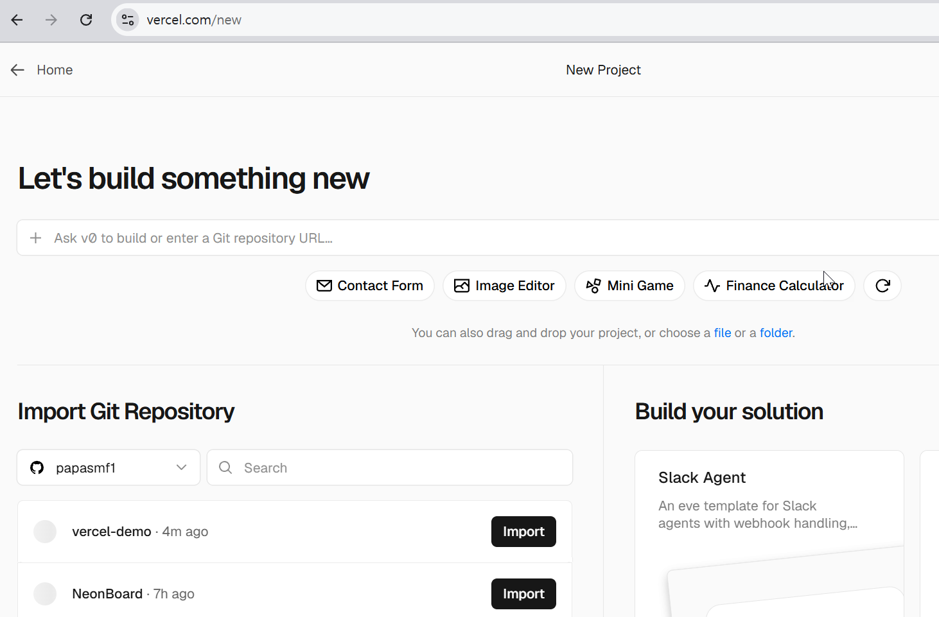
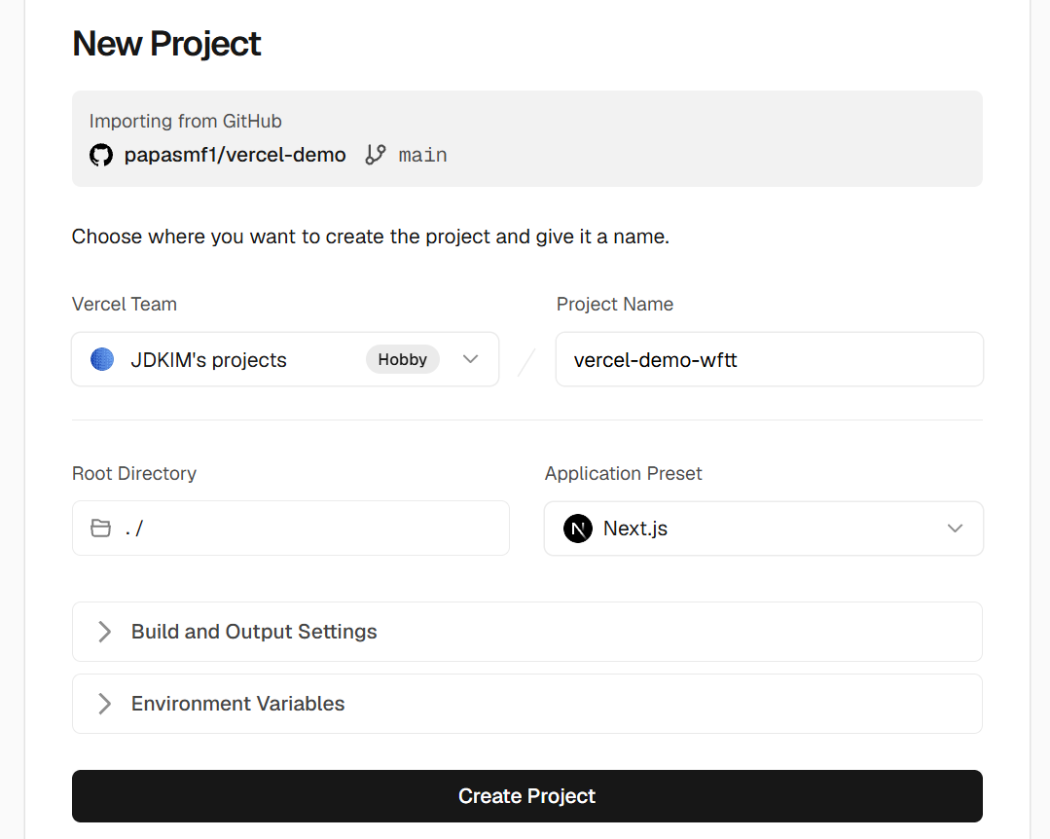
Vercel에서 저장소 불러와 배포하기
STEP 10 · 배포
① vercel.com/new → vercel-demo 옆 “Import”
② “Create Project” → “Deploy” → 완료!

Slide 20
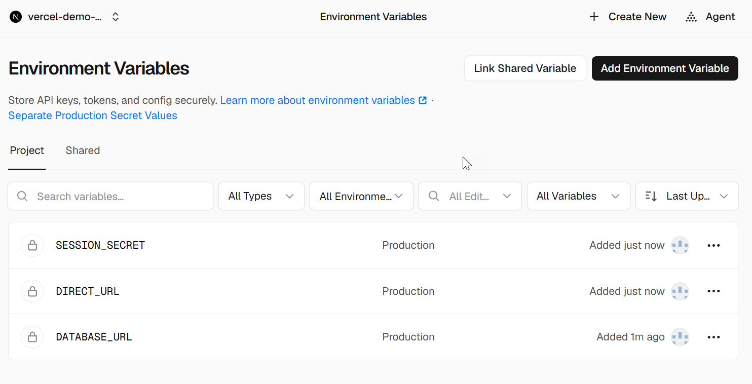
환경변수 등록하고 다시 배포하기
STEP 11 · 환경변수
1
프로젝트의 .env 파일을 열어 내용을 확인
2
Vercel 프로젝트 → Settings → “Environment Variables”
3
“Add Environment Variable”로 키(Key)와 값(Value)을 .env 그대로 입력
4
“Redeploy”로 다시 배포
예: DATABASE_URL, DIRECT_URL, SESSION_SECRET
.env 파일은 비밀 금고입니다. GitHub에는 올라가지 않으므로 Vercel에 직접 등록해야 DB에 연결됩니다.

Slide 21
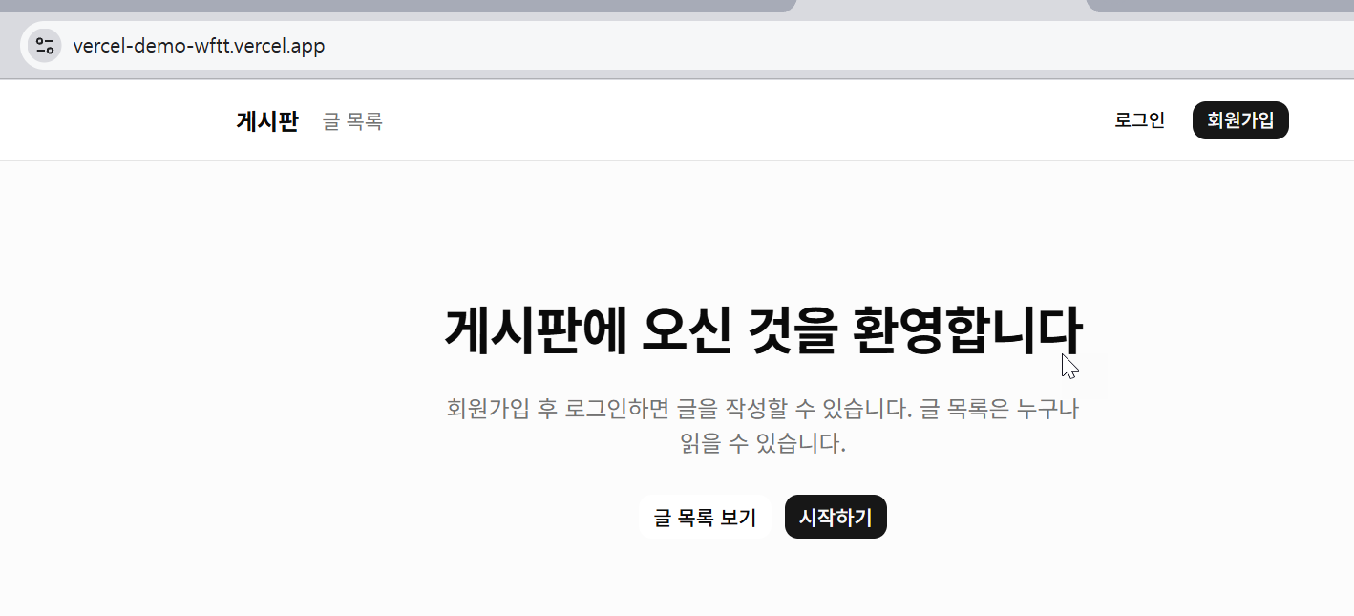
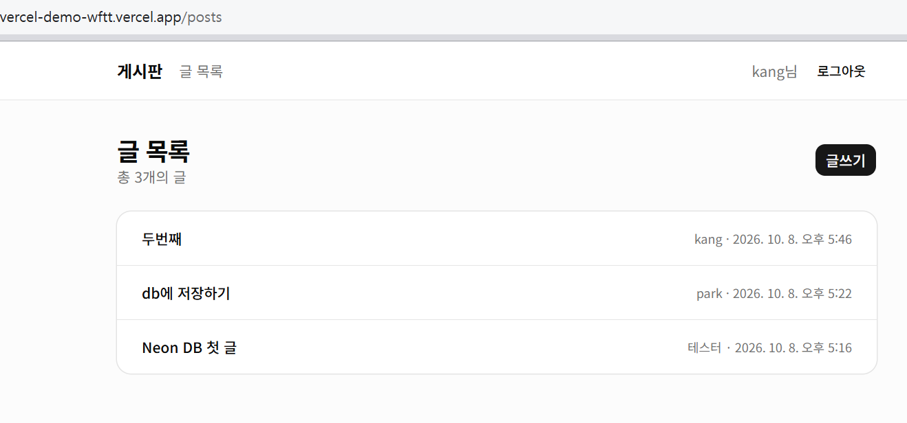
완성! 어디서나 접속되는 내 게시판
STEP 12 · 확인
https://vercel-demo-wftt.vercel.app 외부 주소 — 폰에서도 접속해 보세요!

Slide 22

정리: 초보자 체크리스트
Node.js · Git · Vercel CLI 설치
명령어의 하이픈(-) 확인
Neon 프로젝트 생성
연결 문자열은 안전하게 보관
Claude로 게시판 생성 → Neon 연결
실행 중인 서버는 Ctrl+C로 종료
GitHub에 push
배포 전 항상 최신 코드 올리기
Vercel Import → Deploy
환경변수 등록 후 Redeploy
로컬에서 테스트 → Neon에 저장 → Vercel로 공개. 이 흐름이면 어떤 웹사이트도 배포할 수 있어요.

